Slide 1
FTO LONG
14 mei 2025

Slide 2

Aanleiding
INHOUD
April 2024 FTO >> Afspraken gemaakt
Jan 2025 HE project COPD / pilot SSKK
Jan 2025 Longformularium vastgesteld
Doel vandaag
Start implementatie longformularium Praktisch invullen afspraken
FTO LONG 2025

Slide 3
Inhoud
Zorgpad COPD
Longformularium
Afspraken
Keuze Monitoring
Duurzaamheid IMIS-trainingen
INHOUD
FTO LONG 2025

Slide 4
ZORGPAD COPD
FTO LONG 2025

Slide 5
ZORGPAD COPD
FTO LONG 2025

Slide 6

Doel
Zorgverleners beheersen de inhalatietechniek en kunnen deze goed uitdragen
Betere behandeluitkomsten door uniformiteit
Betere therapietrouw
Minimaal aantal gebruiksfouten
Minder vaak wisselen van inhalator
Verbetering gezondheid patiënten
Vermindering ziekenhuisopnames
Daling zorgkosten
LONGFORMULARIUM
FTO LONG 2025

Slide 7
Uitgangspunten
Het longformularium is voor nieuwe gebruikers
Gebaseerd op richtlijnenberoepsverenigingen (NHG-keuzetabellen inhalatoren)
Een inhalatorlijn bevat inhalatoren met een identieke of een zeer vergelijkbare inhalatietechniek.
Een inhalatorlijn moet alle noodzakelijke therapiestappen bieden.
Keuzemogelijkheid–meerdere inhalatorlijnen
Gebruiksvriendelijkheid:
Teller
Multidosering
Vermijdbare kritieke fouten
Eenmaal daags dosering
Consistentie met versie 1 longformularium
Een zo laag mogelijke milieu-impact
Een goede prijs/kwaliteit-verhouding
LONGFORMULARIUM
FTO LONG 2025

Slide 8
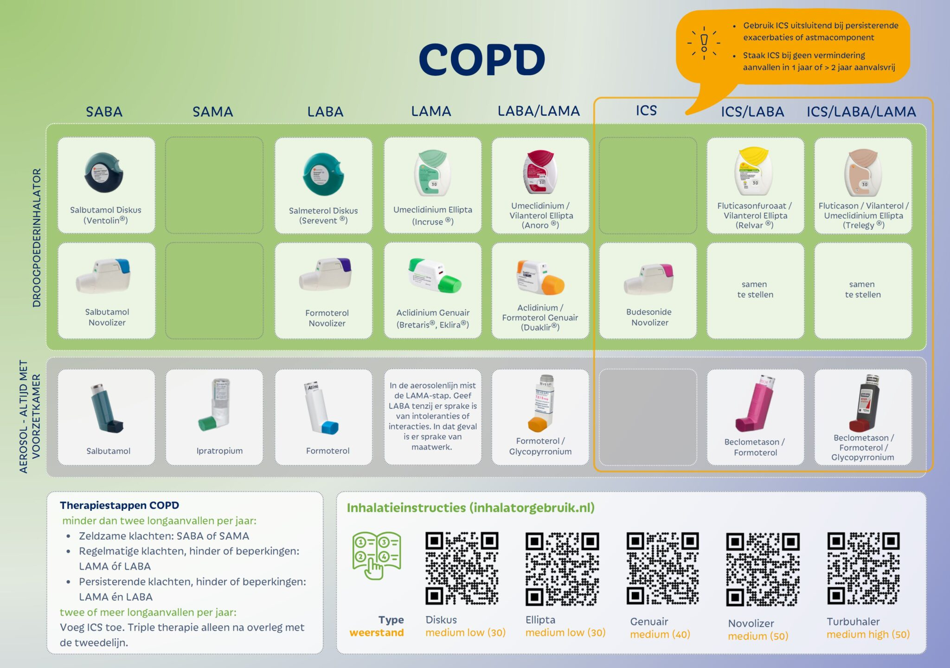
LONGFORMULARIUM
FTO LONG 2025

Slide 9
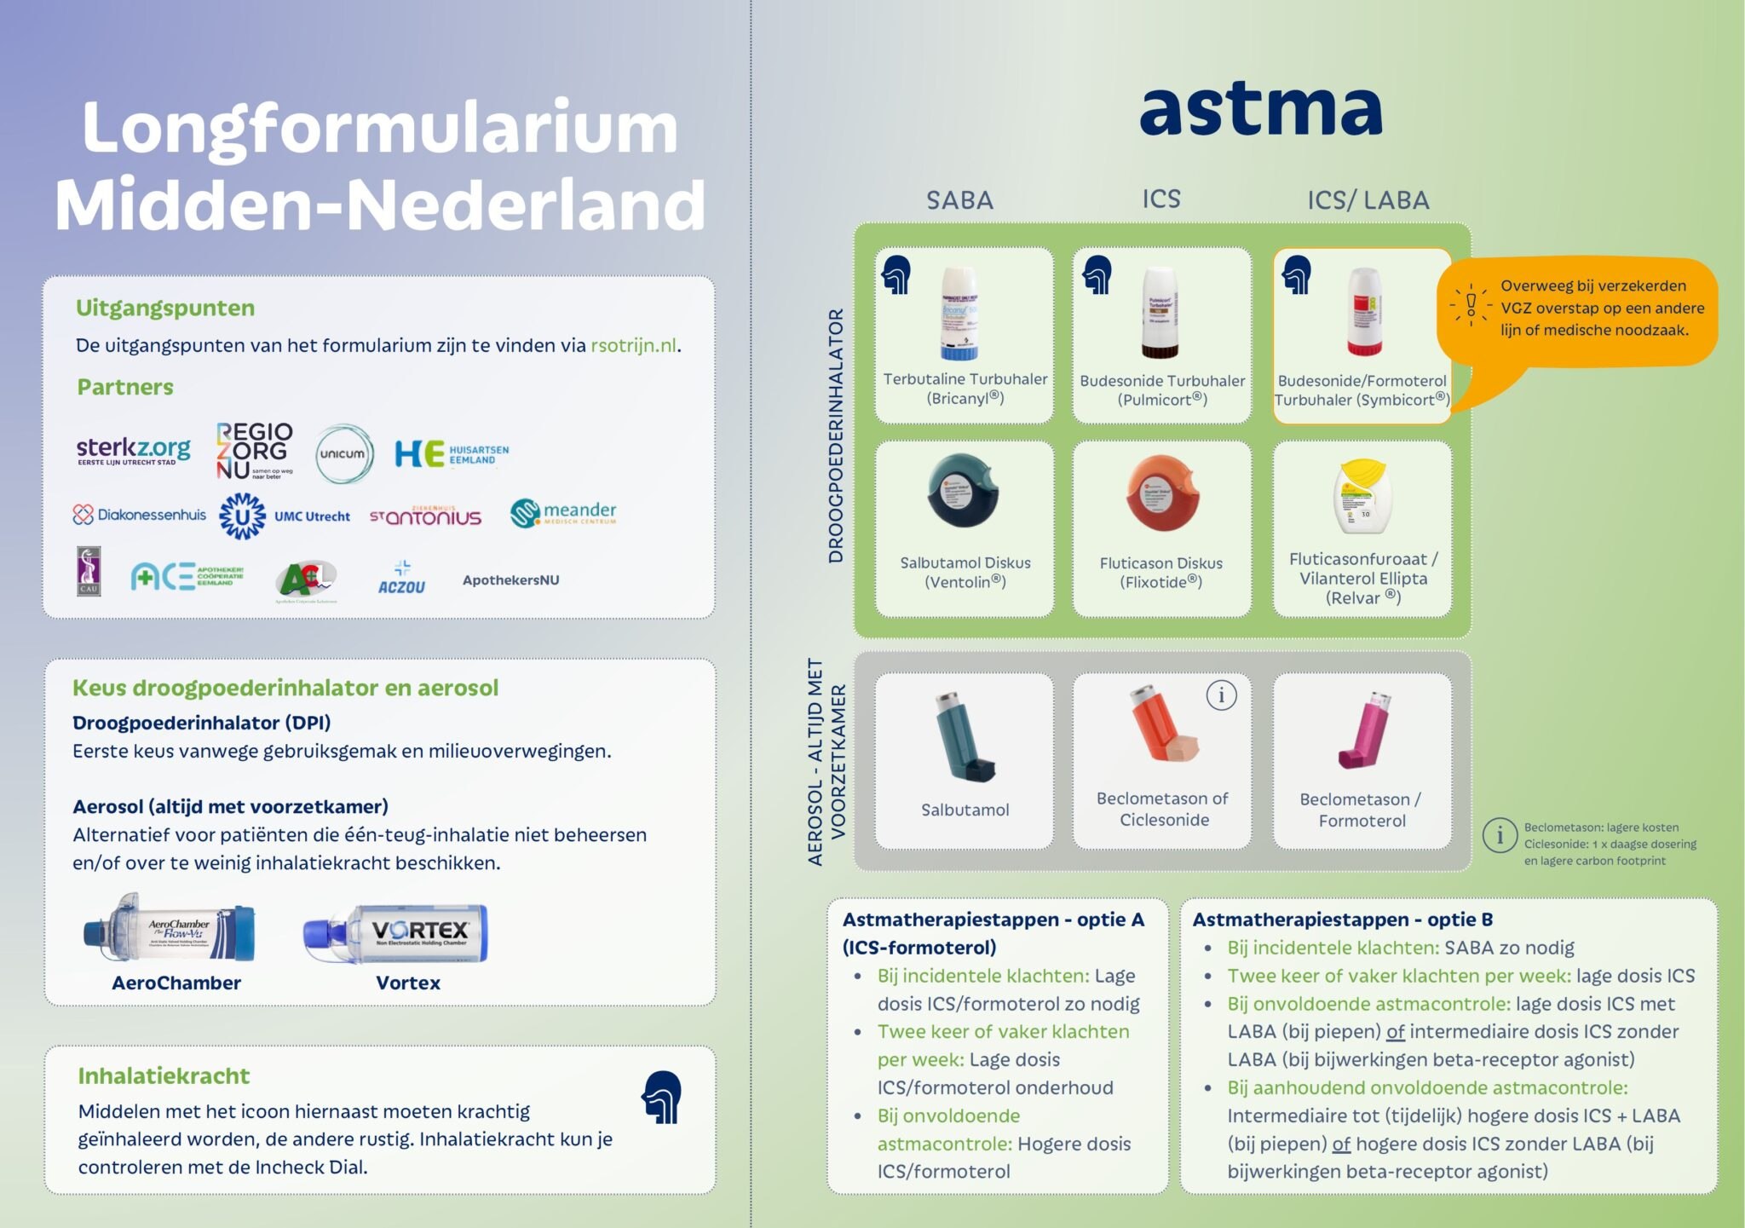
LONGFORMULARIUM
FTO LONG 2025

Slide 10
Keuze voor werkzame stof en device | 1. Bij een nieuw middel schrijft de huisarts of POH voor via prescriptor en legt aan de patiënt uit dat in de apotheek het middel wordt gekozen en uitgelegd Apotheek kiest het beste middel voor de patiënt uit dezelfde groep, rekening houdend met: Reeds gebruikt device Inhalatie kracht (In-Check Dial) Formularium/preferentie/leverbaarheid 2. POH/HA kiest middel en device. Apotheek geeft alleen bij weigering vergoeding verzekeraar ander middel maar koppelt dit ALTIJD terug aan voorschrijver. Doel: Dit proces op orde krijgen, zodat het voor iedereen, maar vooral voor de patiënt goed werkt SMART Doelstelling: Binnen 4 maanden is het proces rondom eerste uitgiftes van longmedicatie uitgewerkt en geïmplementeerd.
AFSPRAKEN: KEUZE EN INSTRUCTIE
FTO LONG 2025
Notes:
Dit zijn opties voor afspraken maar is vooral bedoeld om ook de discussie opgang te brengen en te kijken naar wie wat doet.

Slide 11
AFSPRAKEN
AFSPRAKEN: KEUZE EN INSTRUCTIE
Welke keus maken we wat betreft het voorschrijven
en uitgifte van medicatie?
FTO LONG 2025

Slide 12
Jaarlijkse monitoring | Overgebruik SABA: doorgeven aan huisarts bij signaleren, ook jaarlijks een uitdraai maken door apotheek. ICS bij COPD: POH gaat dit in het jaargesprek meenemen. Meerdere inhalatoren: apotheek maakt jaarlijks een uitdraai apotheek neemt het mee in het jaargesprek we gaan communiceren dat patiënten hun materiaal meenemen naar jaargesprek en consult bij POH bij bewuste keus duidelijk vermelden
AFSPRAKEN: MONITORING
FTO LONG 2025
Notes:
2 devices wordt ook al gezien als meerdere devices. Maar: Bewust afwijken voor aerosol als noodmedicatie.
ICS bij COPD niet altijd geïndiceerd dus kritisch naar blijven kijken jaarlijks.

Slide 13
AFSPRAKEN
AFSPRAKEN: Monitoring
Welke keus maken we wat betreft monitoring?
Hoe willen we terugkoppeling?
FTO LONG 2025

Slide 14
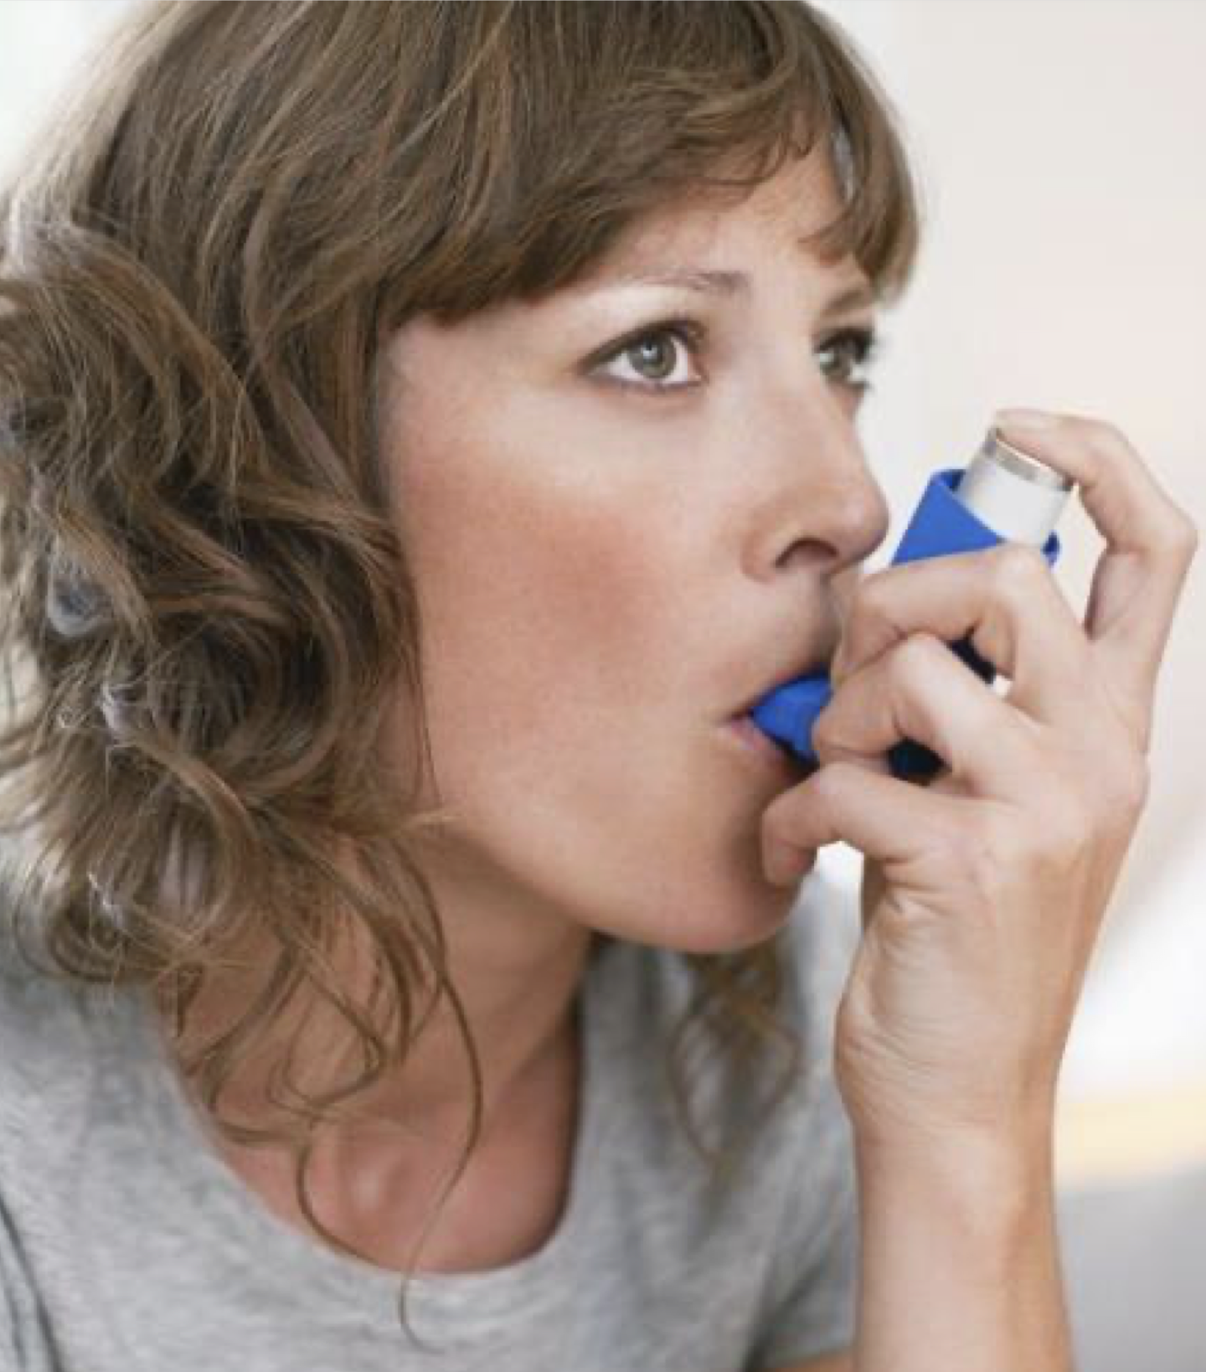
Casus: Marije (astma)
Marije, met de diagnose astma, komt op het spreekuur.
De astma is volgens Marije goed onder controle.
Volgens de apotheker heeft mevrouw in het afgelopen jaar 5 aerosolen salbutamol gehaald.
Wat doe je?
Wat als ze bijwerkingen van de SABA ervaart?
Wat als je een matige therapietrouw verwacht?
Wat als je milieuaspecten een rol laat spelen?
Stel dat ze bij VGZ is verzekerd?
AFSPRAKEN CASUS
FTO LONG 2025
Notes:
Wat vinden we van de foto??? Goeie teaser

Slide 15
Check op de inhalatietechniek (niet zoals op de foto)
De astma is slecht ingesteld, ophogen van medicatie is aangewezen. Stapsgewijs, of een formoterol/ICS aanpak.
Bijwerkingen van de SABA pleiten voor een stapsgewijze aanpak en overstap naar onderhoud met ICS.
Matige therapietrouw pleit voor formoterol/ICS.
Milieu-aspecten pleiten voor het gebruik van een poederinhalator.
Bij vasthouden van de aerosol: kies voor ciclesonide
VGZ: ICS/LABA levert een probleem bij de Turbuhaler
AFSPRAKEN CASUS
FTO LONG 2025

Slide 16
Hier eigen data invoeren!
AFSPRAKEN: SABA OVERGEBRUIK
N = 76
N = 87
FTO LONG 2025

Slide 17
AFSPRAKEN
AFSPRAKEN: SABA OVERGEBRUIK
Jaarlijks een uitdraai?
Doorgeven bij signaleren (Jaargesprek en bij herhalen)
FTO LONG 2025

Slide 18
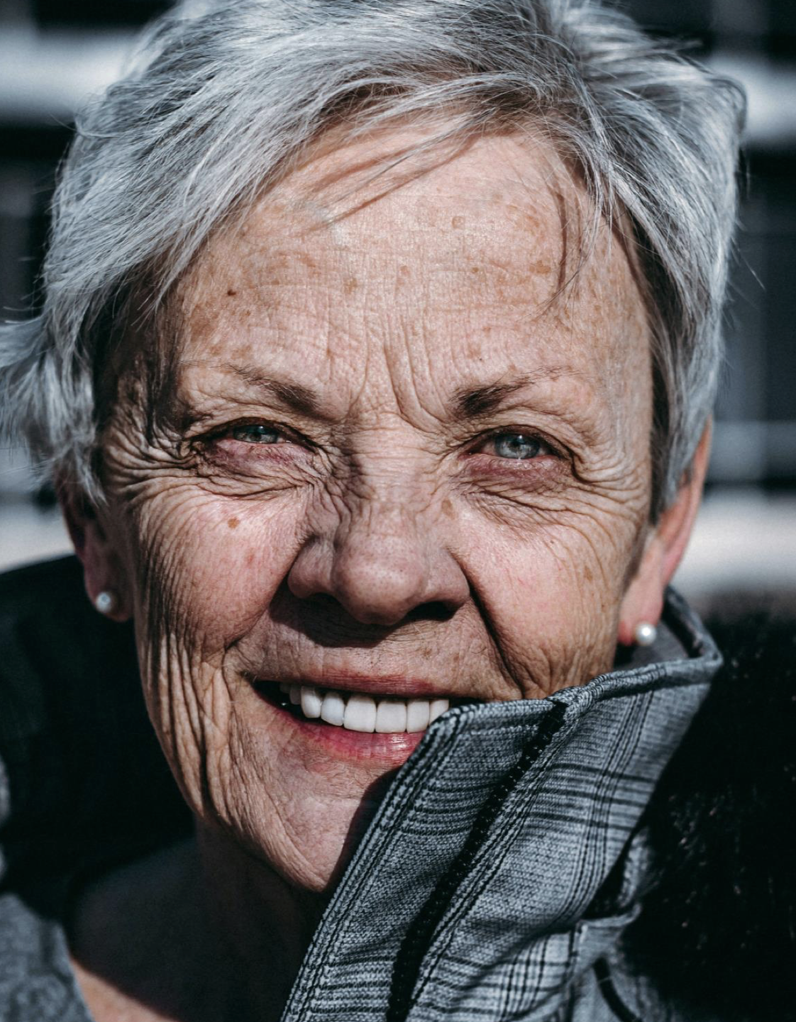
mw. de Vries (COPD)
Mevrouw de Vries, met gediagnostiseerd COPD, komt op het spreekuur. Huishoudelijk werk gaat moeizaam en het dagelijkse loopje naar de bakker wordt ook steeds lastiger. In de afgelopen jaren heeft mevrouw geen longaanvallen gehad en er is geen diagnose astma in de historie. Op dit moment gebruikt mevrouw de Vries Ipratropium aerosol zo nodig en als onderhoudstherapie Seretide Diskus 50/500 2d1.
Wat doe je?
Wat als je milieuaspecten een rol laat spelen?
Wat als ze wel longaanvallen zou hebben?
Wat als er interacties zijn bij het voorschrijven van een LABA?
Bij contra-indicaties voor een LAMA?
AFSPRAKEN: CASUS
FTO LONG 2025

Slide 19
Gezien de klachten is een LABA of LAMA, zo nodig combinatie geïndiceerd. Mevrouw kent al de Diskus, dus sluit hierbij aan.
Milieuaspecten pleiten voor het gebruik van een poederinhalator.
Bij recidiverende longaanvallen zijn wel ICS geïndiceerd. Stem triple therapie af met de longarts.
Bij interacties bij het voorschrijven van een LABA: kies voor een LAMA. Dat betekent een poederinhalator. Gezien reeds gebruik Diskus: Geef Umeclidinium Ellipta.
Bij contra-indicaties voor een LAMA: start met LABA. Gezien al gebruik Diskus: kies Salmeterol Diskus
AFSPRAKEN: CASUS
FTO LONG 2025

Slide 20
Hier eigen data invoeren!
AFSPRAKEN: ICS bij COPD
FTO LONG 2025
N = 21
N = 32

Slide 21
AFSPRAKEN
AFSPRAKEN: ICS bij COPD
Jaarlijks uitdraaien? POH gaat dit in het jaargesprek meenemen.
Procedure gaan we verder uitwerken bij het implementeren van het Zorgpad COPD later dit jaar.
FTO LONG 2025

Slide 22
Hier eigen data invoeren!
AFSPRAKEN: INHALATOREN
FTO LONG 2025
N = 106
N = 162

Slide 23
AFSPRAKEN
AFSPRAKEN: INHALATOREN
Jaarlijks uitdraai?
Bij start of switch naar nieuw middel? Jaargesprek: medicatie mee
Meerdere inhalatoren:
apotheek maakt jaarlijks een uitdraai
apotheek neemt het mee in het jaargesprek
we gaan communiceren dat patiënten hun materiaal meenemen naar jaargesprek en consult bij POH
FTO LONG 2025

Slide 24
Duurzaamhei | Door de procedure in rondom het voorschrijven en de jaarlijkse monitoring gaat zal dit percentage waarschijnlijk verder gaan dalen. Hier te bespreken hoe om te gaan met het voorschrijven van aerosolen gezien de milieu impact. Doel: Minder onnodig kiezen voor aerosolen. Hoe is het nu? % vermelden wat wordt het nieuwe doel?
AFSPRAKEN: DUURZAAMHEID
FTO LONG 2025
Notes:
Dia aanvullen met eigen percentages

Slide 25
Hier eigen data invoeren!
AFSPRAKEN: DUURZAAMHEID
FTO LONG 2025
N = 142
N = 135

Slide 26
AFSPRAKEN
AFSPRAKEN: DUURZAAMHEID
Bij start Bij Jaargesprek
FTO LONG 2025

Slide 27
RESPIMAT | Deze is van het formularium verdwenen. Gaan we hier actief mee aan de slag?
AFSPRAKEN: MONITORING
FTO LONG 2025
Notes:
Stoppen? Wanneer? Bij signaleren of actief benaderen? Of alleen nieuwe gebruikers niet meer geven.

Slide 28
AFSPRAKEN
AFSPRAKEN: MONITORING
Gaan we patiënten oproepen en omzetten?
FTO LONG 2025

Slide 29
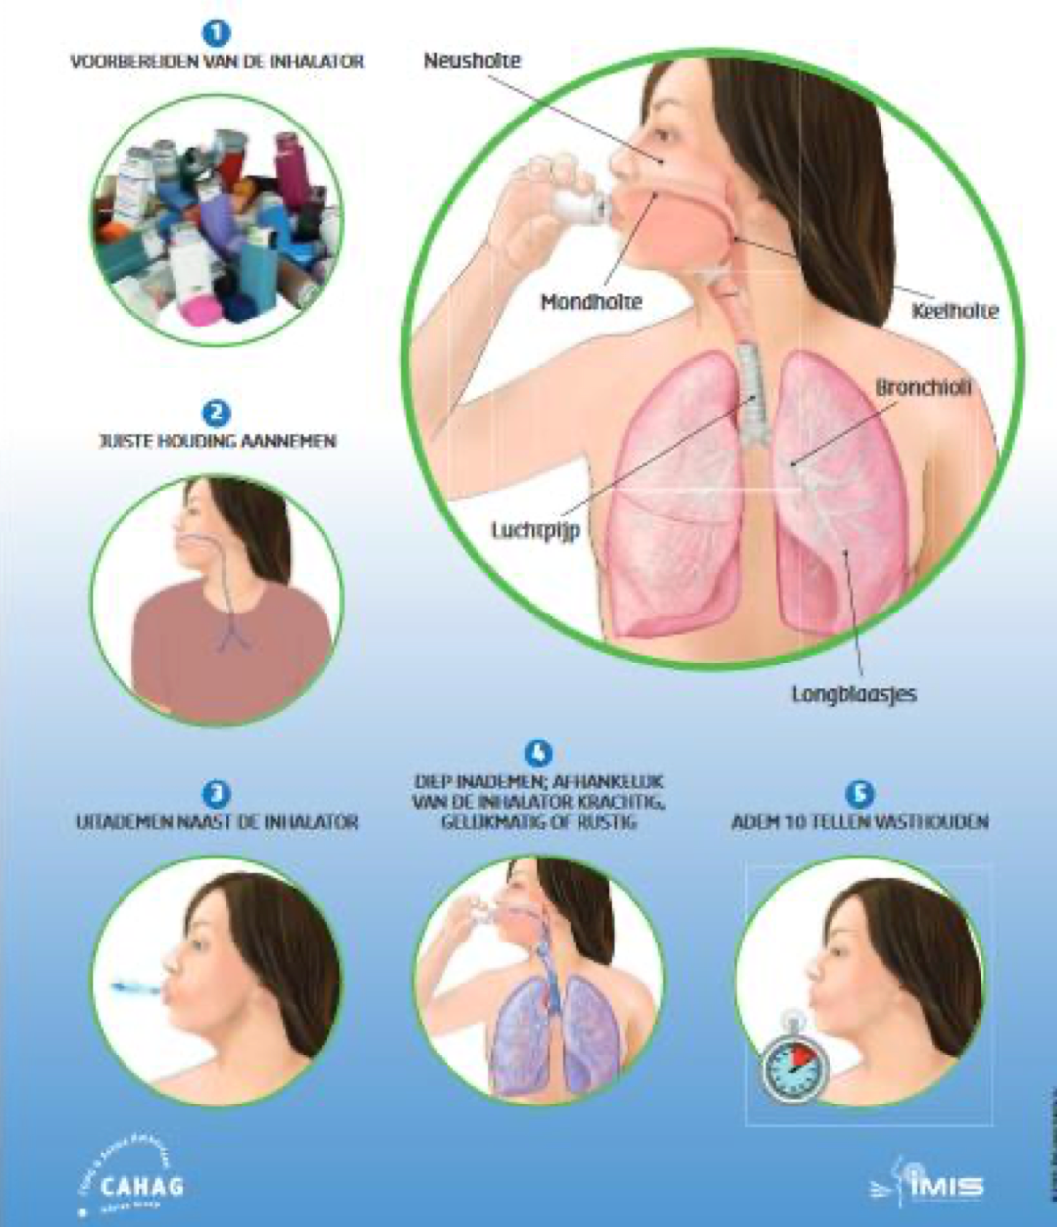
Belangrijkste aandachtpunten inhalatie
• Voorbereiding • Houding • Goed uitblazen voor inhalatie
• Juiste kracht inhaleren • Adem vasthouden
AFSPRAKEN: INHALATIETECHNIEK
FTO LONG 2025

Slide 30
IMIS-training | Later dit jaar gaat de HE starten met het aanbieden van IMIS trainingen. Afspraak: In de wijk gaan we deze multidisciplinair volgen. We zullen alleen de inhalatoren uit het formularium doornemen. Doel: Zorgen dat huisartsenpraktijk en apotheek op dezelfde manier dezelfde instructies geven. Doel: In de wijk gaan we deze multidisciplinair volgen. We zullen alleen de inhalatoren uit het formularium doornemen. Zorgen dat huisartsenpraktijk en apotheek op dezelfde manier dezelfde instructies geven.
AFSPRAKEN: IMIS
FTO LONG 2025

Slide 31
AFSPRAKEN
AFSPRAKEN: IMIS
Wie gaat het volgen?
FTO LONG 2025

Slide 32
Algemeen | Gezamenlijk een folder maken hoe we met longmedicatie in de wijk omgaan. Wie doet wat en wat kan de patiënt verwachten: Met daarin: - Hoe wordt een keuze gemaakt - wie geeft wanneer instructie - jaargesprek in apotheek - materiaal mee naar consult bij HA, POH en Apo - voorzetkamer Doel: De patiënt heeft een helder beeld van hoe de zorg rondom om longemedicatie geregeld is in de wijk. Daarnaast ondersteunt we dat alle stappen worden gedaan en dat er geen dingen dubbel worden gedaan SMART Doelstelling: Binnen 4 maanden is er door patiënten op begrijpelijkheid gecheckte informatie over de afspraken rondom longmedicatie in de wijk.
AFSPRAKEN: FOLDER
FTO LONG 2025

